Slide 1
Az enegrgiatakarékosság a midennapokban
Készítette:
Tengler Gabriella
Wenhardt Norina

Slide 2
Milyen elektromos eszközöket használunk?
Pl.: Rádió, televízió, telefon, mikrofon, informatikai eszközök
Előny : Sok esetben megkönnyítik az életünket
Hátrány: Sok energiát igényel->károsítja a környezetünket
Közlekedés
Elektromos roller
Elektromos autó
Gps
Elektromos bicikli
Szépségápolás
Hajszárító
Hajvasaló
Elektromos körömrezselő
Oktatás
Laptop
Okostábla
hangszóró
Háztartási eszközök
Hűtő
Mikrohillámos sütő
villatűzhely
Szórakozás
Telefon
Televízió
Rádió
hangfal

Slide 3
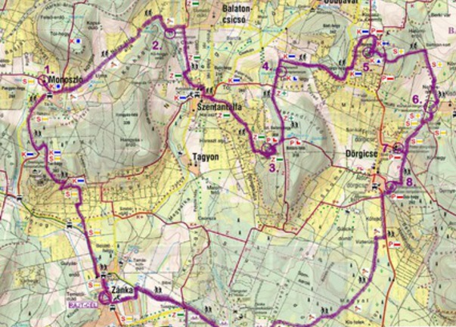
Melyik eszközök használata nélkülözhető?
Megszoktuk őket=>nélkülözhetők
GPS->térkép
Mosogatógép->kézzel mosás
Mikohullámos sütő->kályha (platni)
Robotkeverő->kézzel keverhető
Hajszárító (nyáron)-> levegő megszárítja
Elektromos bicikli

Slide 4
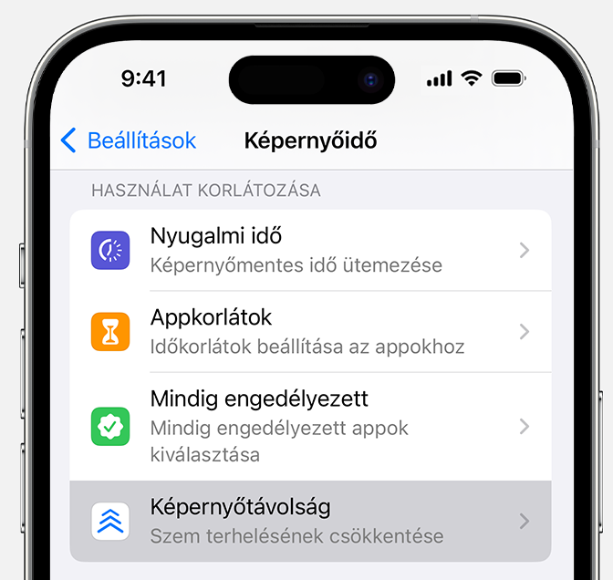
Az elektromos eszközök ideje mérsékelhető?
Igen:
Alkalmazás segítségével
Szülői felügyelettel
Élményekkel való helyettesítés
Bizonyos korlátozások bevezetése pl. étkezés közben nem szabad

Slide 5
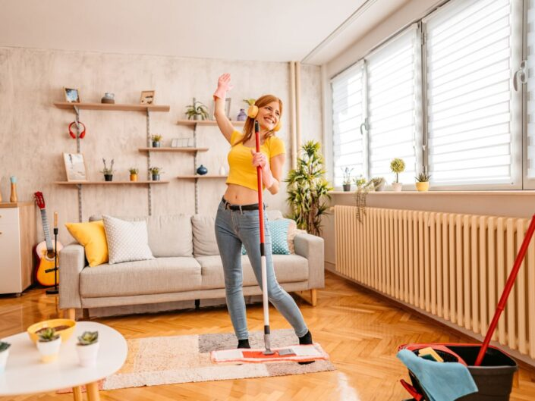
Megtakarítás (családosan, országosan)
Magyarországon az Európai Unión belül a legmagasabbak közé tartozik
Egy átlagos magyar család évente 4200 kWh áramot használ (14 ezer ft) ->Jövedelemnek 5%-a
Az áram drága, előállítása károsítja a környezetet
->takarékoskodjunk
Odafigyeléssel a fenti árammenyiség akár 5-8 %-a is megtakarítható
elektromos izzóval akár 15 000 forint megtakarítható

Slide 6
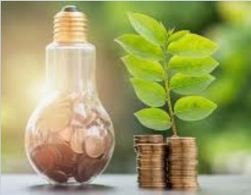
Holnaptól így fogok takarékoskodni az elektromos árammal
Lekapcsolom a villanyt ha kimegyek valahonnan
Ha kevesebbet használom a telefont, kevesebbet kell tölteni
Kézzel mosogatok
Gyalog megyek az iskolába, közelebbi helyekre
Ha a telefon 100 %-ra töltődik, kihúzom a töltőből.
Éjjel szellőztetek, így csökkenteni lehet a légkondicionáló működését.
Takarékoskodok a vízzel
Hagyományos izzók led-es izzóra való cserélése

Slide 7
források
https://nat2012.nkp.hu/tankonyv/fizika_8/lecke_02_006 (2024 05. 20.)
https://telex.hu/gazdasag/2022/07/19/takarekoskodas-aram-gaz-sporolas-huto-klima-redony-futes-arnyekolas (2024. 05 20.)
https://www.nive.hu/Downloads/Szakkepzesi_dokumentumok/Bemeneti_kompetenciak_meresi_ertekelesi_eszkozrendszerenek_kialakitasa/6_1398_016_101130.pdf (2024. 05. 20.)
https://sporoljazenergiaval.hu/temak/elektromos-aram-megtakaritas/ (2024. 05. 20.)

Slide 8
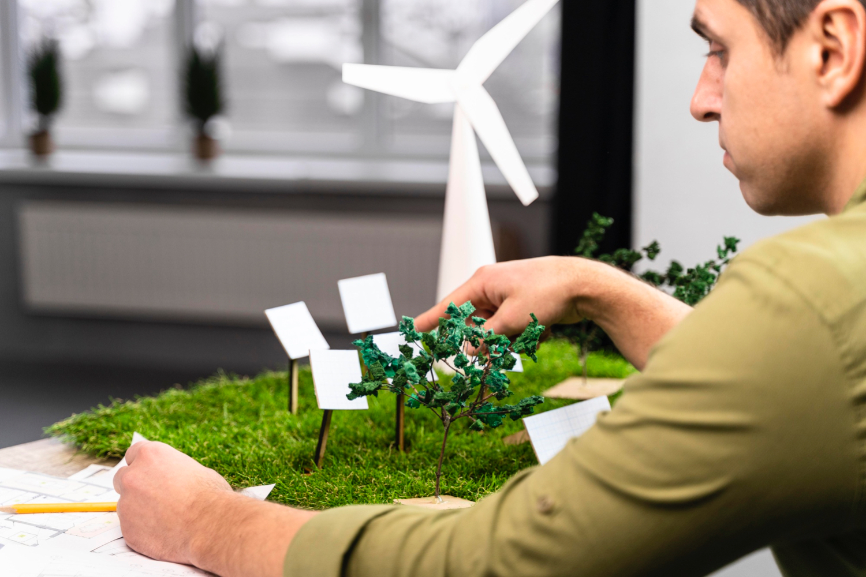
Köszönjük a figyelmet!

